Slide 1
ক্লাসে সবাইকে
স্বাগতম

Slide 2
পরিচিতি
৯ম শ্রেণি
গণিত
অধ্যায়ঃ ৮ম
বৃত্ত
১৫/১২/২০১৯
মোঃ আসাদুজ্জামান
এমএসসি(গণিত),এমএড
সহকারী শিক্ষক (গণিত)
কামিরহাট মাধ্যমিক বিদ্যালয়
মিরপুর, কুষ্টিয়া।
মোবাইল- ০১৭১০৬২৮১৮১

Slide 3
বাংলাদেশের পতাকা দেখতে কেমন?

Slide 4
ছবিতে কী দেখতে পাচ্ছো?

Slide 5
বৃত্ত

Slide 6
শিখনফল
এ পাঠ শেষে শিক্ষার্থীরা...
বৃত্তচাপ, কেন্দ্রস্থ কোণ, বৃত্তস্থ কোণ, বৃত্তে অন্তর্লিখিত চতুর্ভুজ ব্যাখ্যা করতে পারবে।
বৃত্ত সম্পর্কিত সম্পাদ্য বর্ণনা করতে পারবে।

Slide 7
E
বৃত্তচাপ
D
C
কেন্দ্রস্থ কোণ
বৃত্তস্থ কোণ
O
বৃত্তে অন্তর্লিখিত চতুর্ভুজ
A
B

Slide 8
একক কাজ
D
C
প্রশ্ন ১. চিত্রে BC এর নাম কী?
ক) বৃত্তস্থ কোণ
খ) কেন্দ্রস্থ কোণ
E
O
∙
গ) বৃত্তচাপ
ঘ) বিন্দু
A
B

Slide 9
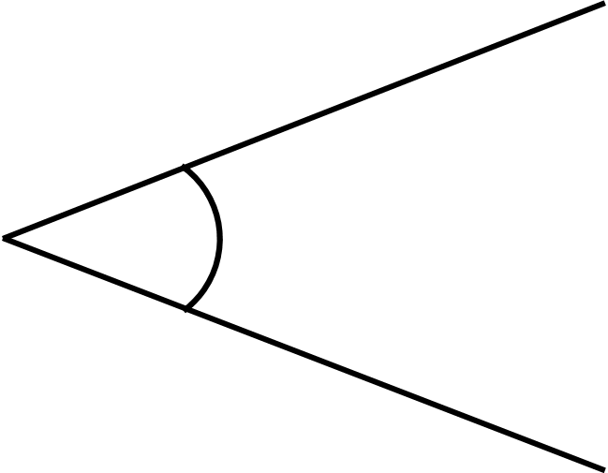
প্রশ্ন 2. চিত্রে কোণ ACB এর নাম কী?
√
ক) কেন্দ্রস্থ কোণ
খ) বৃত্তস্থ কোণ
গ) বহিঃস্থ কোণ
বৃত্তচাপ

Slide 10
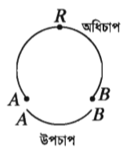
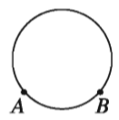

Slide 11
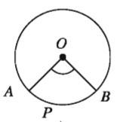
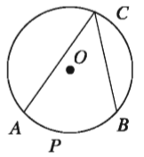
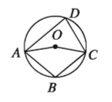
কেন্দ্রস্থ কোণ
বৃত্তস্থ কোণ
বৃত্তস্থ চতুর্ভুজ
একটি কোণের শীর্ষবিন্দু কোন বৃত্তের কেন্দ্রে অবস্থিত হলে,কোণটিকে ঐ বৃত্তের একটি কেন্দ্রস্থ কোণ বলা হয়। চিত্রে কোণ AOB কেন্দ্রস্থ কোণ।
বৃত্তের দুইটি জ্যা পরস্পরকে বৃত্তের উপর কোন বিন্দুতে ছেদ করলে এদের মধ্যবর্তী কোণকে বৃত্তস্থ কোণ বলে। চিত্রে কোণ ACB বৃত্তস্থ কোণ।
বৃত্তীয় চতুর্ভুজ বা বৃত্তে অন্তর্লিখিত চতুর্ভুজ হলো এমন চতুর্ভুজ যার চারটি শীর্ষবিন্দু বৃত্তের উপর অবস্থিত। চিত্রে ABCD বৃত্তস্থ চতুর্ভুজ।

Slide 12
একক কাজ
চিত্রে BR এর নাম কী?
উত্তরঃ অধিচাপ
চিত্রে AB এর নাম কী?
উত্তরঃ উপচাপ

Slide 13
একটি ভিডিও দেখি

Slide 14
জোড়ায় কাজ
সময়ঃ ৮ মিনিট
একটি সমবাহু ত্রিভুজের অন্তর্বৃত্ত অঙ্কন কর। অঙ্কনের চিহ্ন ও বিবরণ অবশ্যক।

Slide 15
বৃত্তচাপ
ত্রিভুজের অন্তর্বৃত্ত
কেন্দ্রস্থ কোণ
যা শিখলাম
বৃত্তস্থ চতুর্ভুজ
বৃত্তস্থ কোণ

Slide 16
বাড়ির কাজ
বৃত্তে অন্তর্লিখিত চতুর্ভুজ ব্যাখ্যা কর।

Slide 17
ধন্যবাদ
সবাইকে

